Slide 1
UNIX / Linux
Folyamatok

Slide 2
Folyamat
program – statikus, háttértárolón
folyamat – dinamikus – program futó példánya

Slide 3
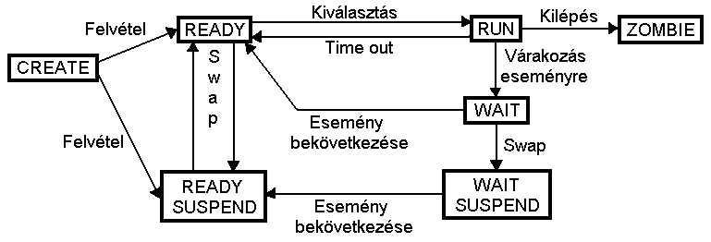
Folyamat állapotai
Memória
Háttértároló

Slide 4
Folyamat létrehozása
pid=0 – swapper
pid=1 – init
minden más folyamatot egy létező folyamat hoz létre a fork függvény segítségével – szülő folyamat
felhasználó belépésekor az init folyamat hoz létre egy új folyamatot az adott felhasználónak

Slide 5
Folyamat „képe” (1)
Felhasználói szintű kontextus
  kód
  adatok
  felhasználói verem
  osztott memória (más folyamatokkal közösen használt)

Slide 6
Folyamat „képe” (2)
Regiszter kontextus
  utasítás számláló
  állapotregiszter
  veremmutató
  általános célú regiszterek

Slide 7
Folyamat „képe” (3)
Rendszer szintű kontextus
  folyamattábla bemenet
  felhasználói szerkezet
  folyamatonkénti tartomány tábla – virtuális → fizikai memória megfeleltetés, jogok
  kernel verem

Slide 8
Folyamattábla bemenet (1)
folyamat állapota
mutatók
  felhsználói szerkezet
  kód
  adatok
  verem
folyamat mérete
felhasználó azonosítók - uid
  valódi
  effektív
folyamat azonosítók
  saját – pid
  szülő – ppid

Slide 9
Folyamattábla bemenet (2)
esemény leíró – wait állapotban megadja milyen esemény „ébreszti fel” a folyamatot
prioritás
signal – még fel nem dolgozott jelek
timer
  folyamat végrehajtási idő
  kernel erőforrás használat
  felhasználói timer
P_link – mutató a következő folyamatra a ready sorban
memória állapot – memóriában vagy háttértárolón

Slide 10
Felhsználói szerkezet (u area)(1)
mutató a folyamattábla bemenetre
felhasználó azonosítók
timer – mennyi időt ellenőrizte a processzort user ill. kernel módban
signal-feldolgozó tömb – minden signalra meghatározza a végrehajtandó tevékenységet (exit, ignore, execute, felhasználó által definiált)
login terminál
hiba mező – rendszerhívásoknál fellépő hibák
rendszerhívások visszatérített értéke

Slide 11
Felhsználói szerkezet (u area)(2)
I/O paraméterek
állomány paraméterek (aktuális directory, stb.)
állományleíró rekordok a megnyitott file-okhoz
határok – a folyamat és a írható állományok maximális mérete
a folyamat által létrehozott állományok hozzáférési jogok maszk

